Slide 1
MRB操作マニュアル
インバウンドポリシー

Slide 2
目次
1. インバウンドポリシー

Slide 3
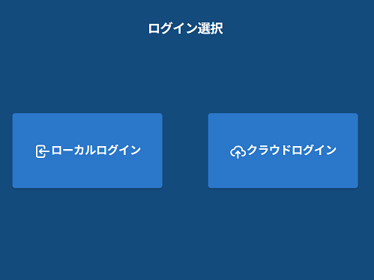
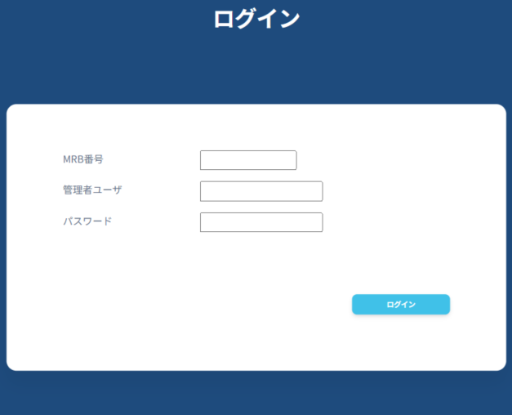
1. インバウンドポリシー
MRBのWAN側から配下の端末にアクセスする際、IPアドレス・プロトコル・ポートを指定して許可する設定手順について説明します
① ログイン選択画面で「クラウドログイン」をクリックします
② MRB番号（機器コード）、管理者ユーザ、パスワードを
入力し、「ログイン」をクリックします

Slide 4
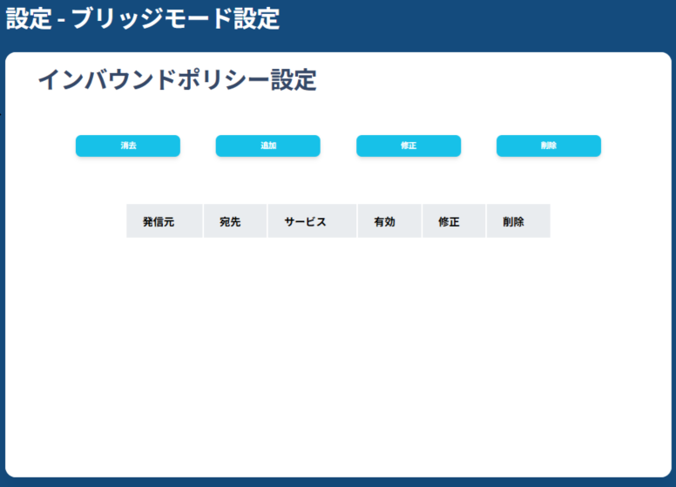
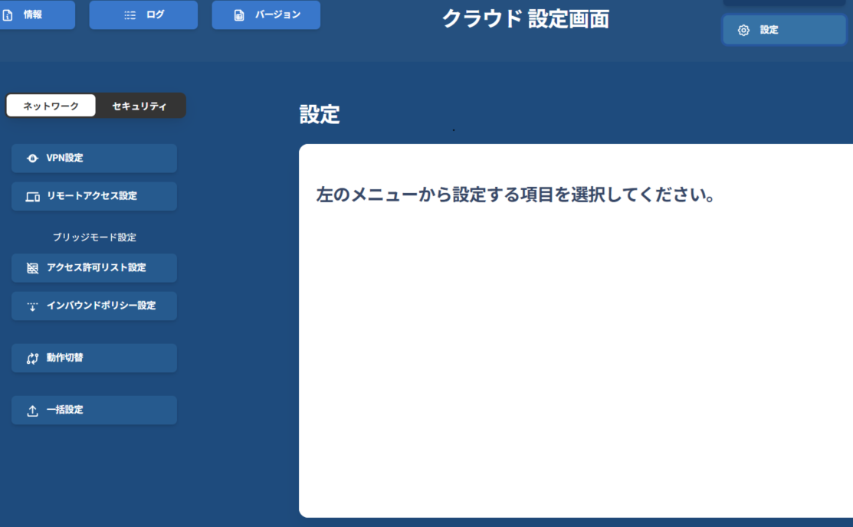
③ クラウド管理画面にログイン後、右上の「設定」をクリック
し、左下の「インバウンドポリシー」をクリックします
④ 追加をクリックします

Slide 5
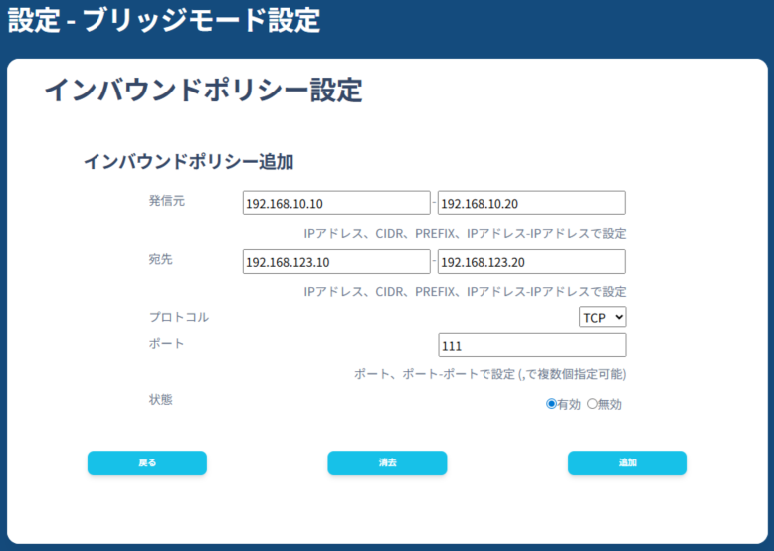
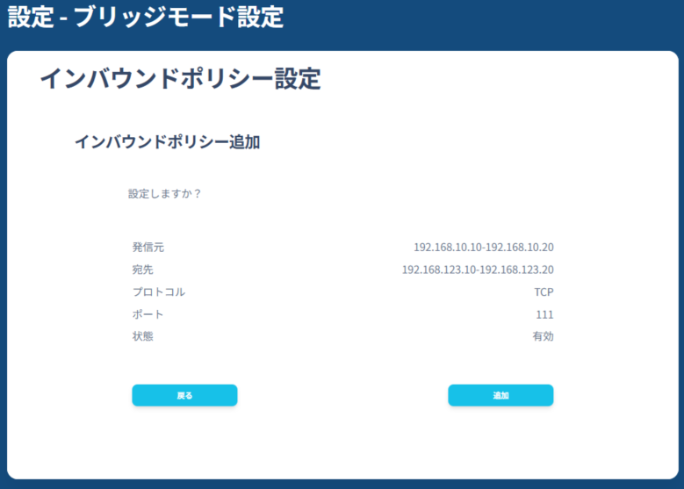
⑤ 以下の各項目を入力し、「追加」をクリックします
⑥ 設定内容を確認し、問題がなければ「追加」をクリックして、
作業は完了です
発信元 | 発信元のIPアドレス （CIDR, PREFIX, IPアドレス範囲指定で設定可能）
宛先 | 宛先のIPアドレス （CIDR, PREFIX, IPアドレス範囲指定で設定可能）
プロトコル | 通信のプロトコル
ポート | ポート番号
状態 | 設定の有効／無効

